Slide 1
Муниципальное бюджетное общеобразовательное учреждение средняя общеобразовательная школа №1 г. Покачи
Создание условий для развития творческих способностей обучающихся в семье и школе
Директор МБОУ СОШ №1
Сорокина Н.В.

Slide 2
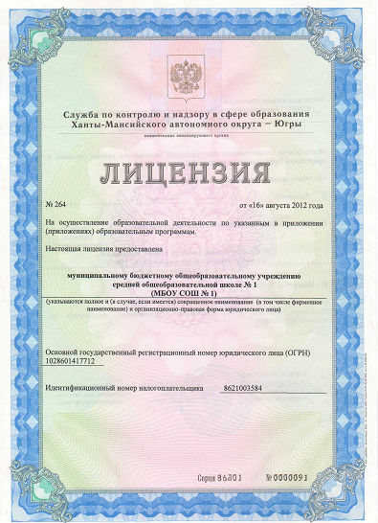
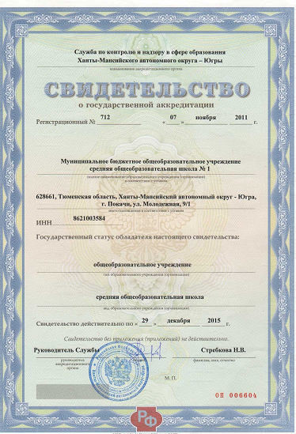
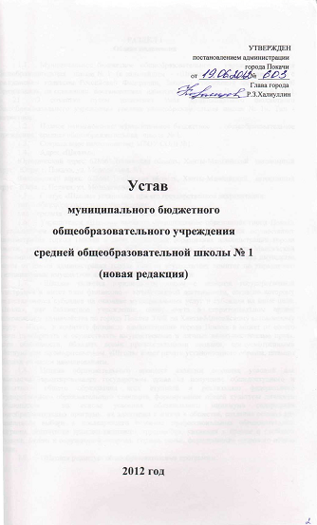
Муниципальное бюджетное общеобразовательное учреждение средняя общеобразовательная школа №1 г. Покачи
Миссия МБОУ СОШ № 1 состоит в развитии каждого ребенка, независимо от его особенностей и склонностей, полноценное развитие личности, реализацию ее способностей.
Мы стремимся создать для всех участников образовательного процесса школу, гарантирующую стабильное улучшение качества образования на всех ступенях, строить процесс обучения на основе создания единого информационного пространства, активной социализации детей с разными способностями.

Slide 3
Муниципальное бюджетное общеобразовательное учреждение средняя общеобразовательная школа №1 г. Покачи

Slide 4
Муниципальное бюджетное общеобразовательное учреждение средняя общеобразовательная школа №1 г. Покачи
Материально-технические условия
Локальная сеть
Интернет
Wi-Fi
2 компьютерных класса
1 мобильный класс
26 проекторов
10 цифровых микроскопов
7 документ - камер
31 стационарный учительский компьютер
6 учительских ноутбуков
1 цифровая лаборатория «Архимед» по физике
12 интерактивных досок
3 интерактивных приставки “Mimio Teach”

Slide 5
Муниципальное бюджетное общеобразовательное учреждение средняя общеобразовательная школа №1 г. Покачи
Выбор обучающихся
Классы | Учебные курсы | Количество учебных часов
2-4 классы | Развитие познавательных способностей «Юным умникам и умницам» | 1 час
5-8 классы | Факультативные курсы по выбору обучающихся | 1-4 часа
9 классы | Предпрофильная подготовка | 2 часа
10-11 классы | Профильное обучение | До 6 часов

Slide 6
Муниципальное бюджетное общеобразовательное учреждение средняя общеобразовательная школа №1 г. Покачи
Юность в науке - 2013
Тематика работ
В чем схожесть и различие детских песенок в России и в Англии | 2 класс
Зёрнышко. Хлеб и мы. Хочу вырастить бонсай или мои первые бонсайчики | 3 класс
Развитие двойняшек первого года жизни. | 4 класс
Можно ли использовать пуговицу не по назначению | 6 класс
Анализ проблемы обеспечения безопасности дорожного движения в РФ и внесение предложений в мероприятия федеральной целевой программы «Повышение безопасности дорожного движения на 2013 – 2020 гг.» | 9 класс
Образовательная миграция из России:как предотвратить утечку мозгов | 9 класс
Технология создания школьного сайта | 10 класс
Выборы - 2012 как критерий развития демократии и гражданского общества в России и городе Покачи | 11 класс

Slide 7
Муниципальное бюджетное общеобразовательное учреждение средняя общеобразовательная школа №1 г. Покачи
Платные услуги
2012-2013 учебный год
Наименование услуги | Количество детей | Количество занятий в месяц
Школа будущего первоклассника | 79 | 12
Изучение русского языка как неродного | 7 | 4
Подготовка детей дошкольного и младшего школьного возраста к изучению английского языка «Zig Zag Island» | 26 | 4
Изучение восьмиклассниками английского языка «Повышение коммуникативной компетенции» | 25 | 4

Slide 8
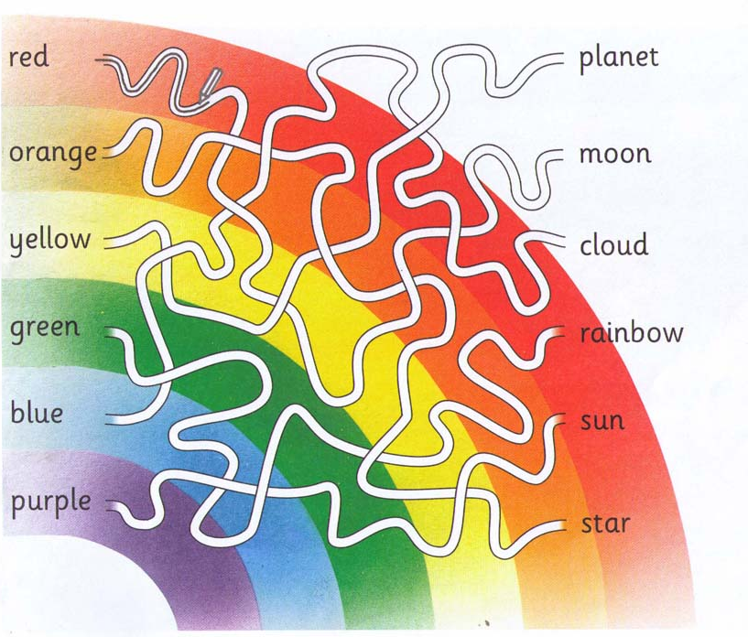
«Zig Zag Island»

Slide 9
Муниципальное бюджетное общеобразовательное учреждение средняя общеобразовательная школа №1 г. Покачи
Творческие объединения
2012-2013 учебный год
Наименование объединения | Количество детей | Классы
Художественно-эстетическое направление
Танцевальный коллектив «Каприз» | 45 | 1-11 классы
Театр-студия «Каламбур» | 35 | 1-11 классы
Хореографический коллектив «Карамельки» | 15 | 5-7 классы

Slide 10
Муниципальное бюджетное общеобразовательное учреждение средняя общеобразовательная школа №1 г. Покачи
Театр-студия «каламбур»

Slide 11
Муниципальное бюджетное общеобразовательное учреждение средняя общеобразовательная школа №1 г. Покачи
Театр-студия «каламбур»

Slide 12
Муниципальное бюджетное общеобразовательное учреждение средняя общеобразовательная школа №1 г. Покачи
Международный дистанционный конкурс
«ЭМУ - Эрудит»
среди 1-4 классов
2012-2013 учебный год

Slide 13
Муниципальное бюджетное общеобразовательное учреждение средняя общеобразовательная школа №1 г. Покачи
12 Международный конкурс
по русскому языку "Русский медвежонок"
5 класс - 14 участников
6 класс - 37 участников
7 класс - 16участников
8 класс - 10 участников
9 класс - 12 участников
10 класс - 14 участников
11 класс - 6 участников
Сафина Альбина (11 класс) –
2 место среди школ и гимназий г. Покачи, г. Лангепас
2012-2013 учебный год

Slide 14
Муниципальное бюджетное общеобразовательное учреждение средняя общеобразовательная школа №1 г. Покачи
Предметная олимпиада младших школьников "Юниор»
Всероссийская олимпиада школьников
Олимпиада среди обучающихся 10-11 классов на знание законодательства о защите прав потребителей
-Всероссийский конкурс «Живая классика»
-Городской конкурс макетов и плакатов «Россия –мой выбор и ответственность»
-Городской конкурс рисунка «Пешеход на дороге»
-Городской конкурс сочинений «О полиции»
-Городской конкурс-соревнование ЮИД «Безопасное колесо»
-Конкурс «Разговор о правильном питании»
-Городской фотоконкурс «Наш малыш»,«Портрет женщины – мамы»
-Всероссийский конкурс детского и юношеского литературно - художественного творчества
-IV Областной фестиваль детских любительских театров «Оранжевый подсолнух»,
г. Екатеринбург
-Всероссийский заочный конкурс «Юный исследователь», г. Обнинск
2012-2013 учебный год

Slide 15
Муниципальное бюджетное общеобразовательное учреждение средняя общеобразовательная школа №1 г. Покачи
Кадровые условия
Почетные работники общего образования РФ - 6
Отличники народного просвещения РФ – 5
Заслуженные работники образования ХМАО – 2

Slide 16
Самый классный классный -2012
Муниципальное бюджетное общеобразовательное учреждение средняя общеобразовательная школа №1 г. Покачи

Slide 17
Педагог года-2012
Муниципальное бюджетное общеобразовательное учреждение средняя общеобразовательная школа №1 г. Покачи

Slide 18
Муниципальное бюджетное общеобразовательное учреждение средняя общеобразовательная школа №1 г. Покачи
лауреаты
премии Главы города
1. | Перлова Светлана | 10 «Г»
2. | Арефьева Софья | 7 «А»
3. | Голованёва Анастасия | 9 «А»
4. | Горбунова Ксения | 4 «В»
5. | Зурутова Диана | 5 «А»
6. | Шаповалов Георгий | 5 «А»
7. | Кузьмицкий Даниил | 8 «А»
8. | Ковалёва Дарья | 11 «Э»
9. | Добощук Светлана | 11 «Э»
2011-2012 учебный год

Slide 19
Муниципальное бюджетное общеобразовательное учреждение средняя общеобразовательная школа №1 г. Покачи
Лауреаты именных премий
ООО «ЛУКОЙЛ –Западная Сибирь»
1. | Щербак Анастасия | 2«А»
2. | Дул Алина | 3«А»
3. | Кадочников Данил | 4«А»
4. | Грачёв Пётр | 5«А»
5. | Мирзаева Анжела | 6«А»
6. | Раджабов Аслан | 7«А»
7. | Халилова Ляйсан | 8«А»
8. | Муравицкая Дарья | 9«А»
9. | Третьякова Александра | 10«Г»
2011-2012 учебный год

Slide 20
Муниципальное бюджетное общеобразовательное учреждение средняя общеобразовательная школа №1 г. Покачи
www.pokachi1.shkola.hc.ru

